Slide 1
О результатах контроля остаточных знаний по программам ВО в 2022/2023 учебном году
(2 семестр)

Slide 2
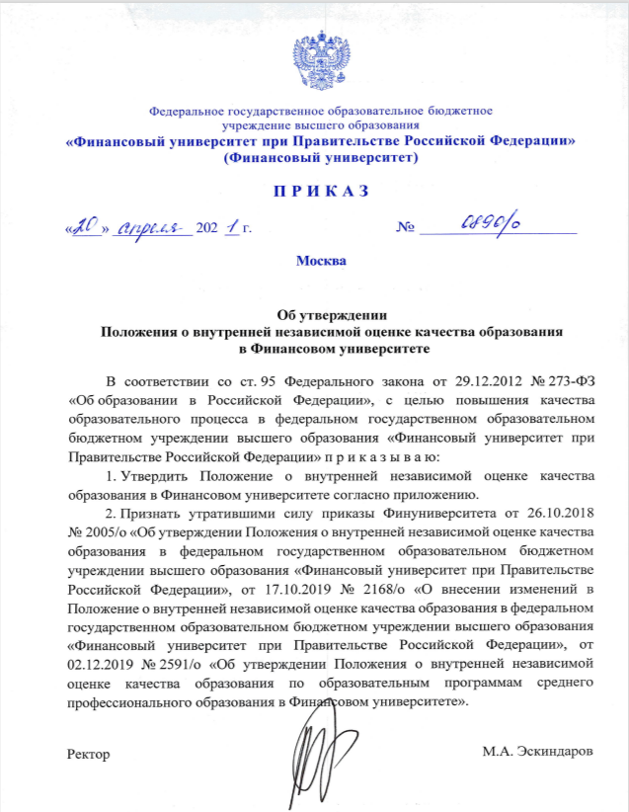
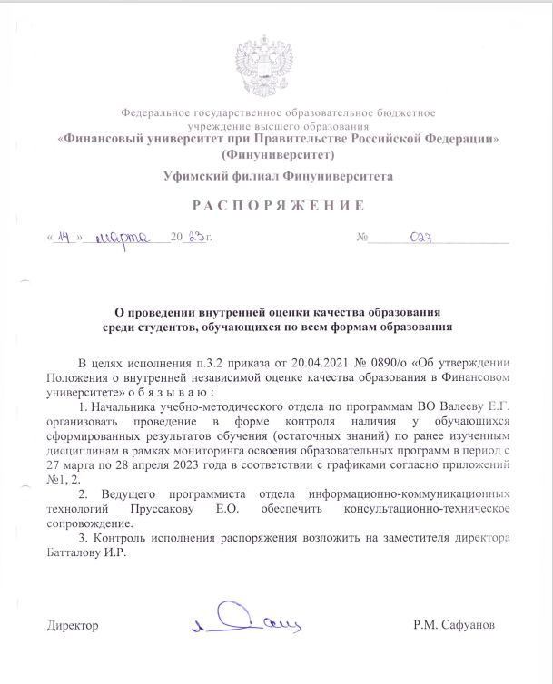

Slide 3
Результаты проведения контроля остаточных знаний 2 семестр 2022/2023 учебный год
Кафедра | Преподаватель | Дисциплина | № группы | Средний балл по группе | % | Качественная успеваемость (от 75 баллов)
ФИП | Галлямов Р. Р. | Философия | 110БИ | 80,38 | 72,22 | 100,00
ФИП | Нигматуллина И. В. | Финансовый университет: история и современность | 110БИ | 92,22 | 100,00 | 100,00
ФИП | Галлямов Р. Р. | Философия | 110БМ-УБ | 76,50 | 55,26 | 90,00
ФИП | Нигматуллина И. В. | Финансовый университет: история и современность | 110БМ-УБ | 77,05 | 57,89 | 77,27
ФИП | Рассолова И. Ю. | Практикум "Деловая презентация" | 110БМ-УБ | 92,50 | 5,26 | 100,00
ФИП | Фархтдинов Р. Т. | Социология управления | 110БМ-УБ | 100,00 | 28,95 | 100,00
ФИП | Мударисов Р. З. | История | 110БЭ-БАНА | 87,65 | 100,00 | 88,24
ФИП | Нигматуллина И. В. | Финансовый университет: история и современность | 110БЭ-БАНА | 84,12 | 100,00 | 93,75
ФИП | Фархтдинов Р. Т. | Основы права | 110БЭ-БАНА | 88,75 | 94,12 | 87,50
ФИП | Нигматуллина И. В. | Финансовый университет: история и современность | 110БЭ-ЭиФ | 68,75 | 100,00 | 41,67
ФИП | Фархтдинов Р. Т. | Основы права | 110БЭ-ЭиФ | 73,67 | 100,00 | 76,67
ФИП | Фархтдинов Р.Т. | Основы права | 101ИП-ЭиФ | 73,67 | 88,24 | 63,33
ФИП | Фархтдинов Р.Т. | Основы права | 101ИП-БАНА | 79,83 | 96,67 | 82,76
ФИП | Нигматуллина И.В. | Финансовый университет: история и современность | 101БЮ | 88,33 | 85,71 | 100,00
ФИП | Исхаков И.И. | История государства и права зарубежных стран | 101БЮ | 95,83 | 85,71 | 100,00
ФИП | Нигматуллина И.В. | Финансовый университет: история и современность | 101БЭ-БАНА | 80,00 | 60,00 | 40,00
ФИП | Фархтдинов Р.Т. | Основы права | 101БЭ-БАНА | 97,35 | 40,00 | 100,00
ФИП | Рассолова И.Ю. | Логика. Теория аргументации | 101БЭ-БАНА | 81,67 | 60,00 | 100,00
ФИП | Нигматуллина И.В. | Финансовый университет: история и современность | 101БМ-ФМ | 78,75 | 100,00 | 925,83
ФИП | Фархтдинов Р.Т. | Основы права | 101БМ-ФМ | 83,89 | 83,33 | 100,00
ФИП | Мударисов Р.З. | История | 101БМ-ФМ | 95,91 | 91,67 | 100,00
ФИП | Нигматуллина И.В. | Финансовый университет: история и современность | 101БМ-УБ | 86,50 | 100,00 | 90,00
ФИП | Галлямов Р.Р. | Философия | 101БМ-УБ | 63,75 | 80,00 | 37,50
ФИП | Фархтдинов Р.Т. | Социология управления | 101БМ-УБ | 82,50 | 80,00 | 87,50
ФИП | Рассолова И.Ю. | Практикум "Деловая презентация" | 101БМ-УБ | 81,25 | 80,00 | 75,00
ФИП | Нигматуллина И.В. | Финансовый университет: история и современность | 11ПИ | 90,83 | 90,00 | 100,00
ФИП | Мударисов Р.З. | История | 11ПИ | 92,50 | 60,00 | 91,67
ФИП | Нигматуллина И.В. | Финансовый университет: история и современность | 11БЮ | 90,24 | 67,74 | 95,24
ФИП | Галлямов Р.Р. | Философия | 11БЮ | 72,29 | 77,42 | 52,38
ФИП | Исхаков И.И. | История государства и права зарубежных стран | 11БЮ | 95,40 | 80,65 | 100,00
ФИП | Божко Э.З. | Римское право | 11БЮ | 89,07 | 87,10 | 100,00
ФИП | Буркова Т.А. | Иностранный язык в профессиональной сфере | 102ИПАК | 81,37 | 84,85 | 75,00
ФИП | Буркова Т.А. | Иностранный язык в профессиональной сфере | 102ИПФК1 | 80,18 | 87,88 | 89,66
ФИП | Емельянов С.В. | Гражданское право | 12БЮ | 64,23 | 96,77 | 30,00
ФИП | Божко Э.З. | Уголовное право | 12БЮ | 68,80 | 87,10 | 44,44
ФИП | Емельянов С.В. | Семейное право | 12БЮ | 72,33 | 83,87 | 53,85
ФИП | Емельянов С.В. | Финансовое право | 12БЮ | 58,72 | 83,87 | 19,23
ФИП | Буркова Т.А. | Иностранный язык в сфере юриспруденции | 12БЮ | 77,64 | 96,77 | 80,00
ФИП | Исхаков И.И. | Трудовое право | 12БЮ | 90,00 | 32,26 | 100,00
ФИП | Рассолова И.Ю. | Тренинг делового общения и публичного выступления | 13БМУ | 73,00 | 45,45 | 40,00
ФИП | Нигматуллина И.В. | Экономическая социология | 13ИПдФК2 | 94,73 | 98,21 | 98,18
ФИП | Фархтдинов Р.Т. | Экономическая социология | 13ИПтФК3 | 86,59 | 36,67 | 90,91

Slide 4
Результаты проведения контроля остаточных знаний 2 семестр 2022/2023 учебный год
Кафедра | Преподаватель | Дисциплина | № группы | Средний балл по группе | % | Качественная успеваемость (от 75 баллов)
ЭМиМ | Хурматуллина А. Ф. | Микроэкономика | 110БМ-УБ | 86,09 | 60,53 | 86,96
ЭМиМ | Брусенцова Л. С. | Менеджмент | 110БЭ-БАНА | 69,06 | 94,12 | 68,75
ЭМиМ | Камалов Р. К. | Тренинг командообразования и групповой работы | 110БЭ-БАНА | 81,25 | 94,12 | 100,00
ЭМиМ | Чернов А. Н. | Экономика организации | 120БИ | 86,00 | 48,39 | 100,00
ЭМиМ | Кожевников Е. В. | История экономических учений | 120БУ | 73,13 | 44,44 | 62,50
ЭМиМ | Брусенцова Л. С. | Организационное поведение | 130БМУ | 83,33 | 68,42 | 61,54
ЭМиМ | Камалов Р. К. | Управление человеческими ресурсами | 130БМУ | 83,46 | 63,16 | 75,00
ЭМиМ | Хурматуллина А. Ф. | Методы принятия управленческих решений | 130БМУ | 83,46 | 68,42 | 92,31
ЭМиМ | Брусенцова Л. С. | Организационное поведение | 130БМФ | 61,54 | 73,68 | 52,63
ЭМиМ | Камалов Р. К. | Управление персоналом организации | 130БМФ | 79,50 | 52,63 | 36,84
ЭМиМ | Хурматуллина А. Ф. | Методы принятия управленческих решений | 130БМФ | 86,92 | 68,42 | 68,42
ЭМиМ | Камалов Р.К. | Менеджмент | 101ИП-ЭиФ | 77,00 | 88,24 | 76,67
ЭМиМ | Зыков О.А. | Мировая экономика и международные экономические отношения | 101ИП-ЭиФ | 76,77 | 91,18 | 100,00
ЭМиМ | Хурматуллина А.Ф. | Менеджмент | 101ИП-БАНА | 70,58 | 86,67 | 42,31
ЭМиМ | Хурматуллина А.Ф. | Тренинг командообразования и групповой работы | 101БЭ-БАНА | 75,00 | 20,00 | 100,00
ЭМиМ | Хурматуллина А.Ф. | Микроэкономика | 101БМ-ФМ | 83,00 | 83,33 | 70,00
ЭМиМ | Хурматуллина А.Ф. | Микроэкономика | 101БМ-УБ | 78,89 | 90,00 | 77,78
ЭМиМ | Полянская И.К. | Экономическая теория | 11БЮ | 76,11 | 87,10 | 66,67
ЭМиМ | Фасхиев Х.А. | Управление сроками и расписаниями проекта | 13ИП-БМУ | 83,67 | 100,00 | 66,67
ЭМиМ | Брусенцова Л.С. | Менеджмент | 13БЭФ | 73,50 | 40,00 | 80,00
ЭМиМ | Чернов А.Н. | Экономика организации | 13БЭФ | 90,88 | 68,00 | 100,00
ЭМиМ | Фасхиев Х.А. | Проектный менеджмент: базовый курс | 13БМУ | 86,82 | 90,91 | 100,00
ЭМиМ | Хурматуллина А.Ф. | Методы принятия управленческих решений | 13БМУ | 90,33 | 54,55 | 100,00
ЭМиМ | Хурматуллина А.Ф. | Управление эффективностью и результативностью | 14БМУ | 72,50 | 72,73 | 37,50
ЭМиМ | Фасхиев Х.А. | Управление качеством в проекте | 14БМУ | 71,75 | 72,73 | 25,00
ЭМиМ | Брусенцова Л.С. | Управление человеческими ресурсами и коммуникациями проекта | 14БМУ | 86,43 | 72,73 | 62,50
ЭМиМ | Полянская И.К. | Риск-менеджмент | 14БМУ | 72,00 | 90,91 | 40,00
ЭМиМ | Полянская И.К. | Экономическая теория в управлении бизнесом | 21МПМ | 78,89 | 100,00 | 85,56
ЭМиМ | Брусенцова Л.С. | Современные теории менеджмента | 21МПМ | 82,22 | 100,00 | 100,00
ЭМиМ | Чувилин Д.В. | Современный стратегический анализ | 21МПМ | 82,78 | 100,00 | 88,89
ЭМиМ | Фасхиев Х.А. | Методология, процессы и инструменты управления проектами | 21МПМ | 87,16 | 100,00 | 100,00

Slide 5
Результаты проведения контроля остаточных знаний 2 семестр 2022/2023 учебный год
Кафедра | Преподаватель | Дисциплина | № группы | Средний балл по группе | % | Качественная успеваемость (от 75 баллов)
ФиК | Сагатгареев Р. М. | Финансовая стратегия, планирование и бюджетирование | 130БМФ | 83,67 | 63,16 | 100,00
ФиК | Шарифьянова З.Ф. | Деньги, кредит, банки | 102ИПАК | 71,02 | 81,82 | 59,26
ФиК | Сагатгареев Р.М. | Корпоративные финансы | 13ИПдФК1 | 66,52 | 78,26 | 100,00
ФиК | Юнусова Р.Ф. | Банковское дело | 13ИПдФК1 | 76,09 | 100,00 | 82,61
ФиК | Сагатгареев Р.М. | Государственные и муниципальные финансы | 13ИПдФК1 | 70,43 | 82,61 | 100,00
ФиК | Яруллин Р.Р. | Государственные и муниципальные финансы | 13ИПтФК3 | 79,78 | 76,67 | 13,04
ФиК | Барлыбаев А.А. | Финансовые рынки | 14БЭФ | 86,11 | 47,06 | 87,50
ФиК | Фомина Е.А. | Корпоративные финансы | 14БЭФ | 78,82 | 100,00 | 88,24
ФиК | Юнусова Р.Ф. | Современные банковские продукты | 14БЭФ | 75,59 | 94,12 | 93,75
ФиК | Рахматуллина Ю.А. | Современные концепции финансов и кредита | 21МФ | 75,35 | 92,31 | 100,00
МиИ | Исхаков З. Ф. | Информационные технологии в профессиональной деятельности | 120БД | 86,11 | 85,71 | 100,00
МиИ | Исхаков З. Ф. | Инжиниринг бизнеса | 120БИ | 78,54 | 70,97 | 95,45
МиИ | Фархиева С. А. | Программирование в среде R | 120БИ | 67,08 | 74,19 | 52,17
МиИ | Федотова М. Ю. | Теория вероятностей и математическая статистика | 120БИ | 70,00 | 83,87 | 42,31
МиИ | Исхаков З. Ф. | Информационные технологии в профессиональной деятельности | 120БМУ | 67,59 | 77,78 | 74,07
МиИ | Исхаков З. Ф. | Информационные технологии в профессиональной деятельности | 120БМФ | 90,45 | 91,67 | 100,00
МиИ | Исхаков З. Ф. | Информационные технологии в цифровой экономике | 120БУ | 95,00 | 38,89 | 100,00
МиИ | Белолипцев И. И. | Финансовая математика | 130БД | 65,91 | 100,00 | 45,45
МиИ | Фархиева С. А. | Web-программирование | 130БМУ | 83,46 | 73,68 | 92,86
МиИ | Фархиева С. А. | Искусственный интеллект и компьютерные науки | 130БМУ | 68,42 | 57,89 | 72,73
МиИ | Белолипцев И.И. | Финансовая математика | 130БУ | 59,72 | 81,82 | 18,18
МиИ | Исхаков З.Ф. | Электронный бизнес | 130БУ | 84,12 | 77,27 | 40,91
МиИ | Белолипцев И.И. | Финансовая математика | 13ИПтФК2 | 76,09 | 100,00 | 78,26
МиИ | Исхаков З.Ф. | Информационные технологии в профессиональной деятельности | 14БЭФ | 87,92 | 70,59 | 100,00
МиИ | Исхаков З.Ф. | Информационные технологии в профессиональной деятельности | 14БМУ | 82,22 | 81,82 | 88,89
МиИ | Фархиева С. А. | Информационные технологии в профессиональной деятельности | 110БИ | 88,53 | 94,44 | 18,18

Slide 6
Результаты проведения контроля остаточных знаний 2 семестр 2022/2023 учебный год
Кафедра | Преподаватель | Дисциплина | № группы | Средний балл по группе | % | Качественная успеваемость (от 75 баллов)
БУАС | Бакирова Р.Р. | Статистика | 120БД | 88,10 | 100,00 | 90,48
БУАС | Шашкова Т. Н. | Финансовый учет и отчетность | 120БИ | 76,25 | 77,42 | 58,33
БУАС | Бакирова Р.Р. | Статистика | 120БМУ | 88,16 | 70,37 | 80,95
БУАС | Бакирова Р.Р. | Статистика | 120БМФ | 83,33 | 100,00 | 83,33
БУАС | Бакирова Р.Р. | Статистика | 120БУ | 75,56 | 44,44 | 62,50
БУАС | Бакирова Р.Р. | Экономический анализ | 130БУ | 62,50 | 100,00 | 59,09
БУАС | Шашкова Т.Н. | Финансовый учет (продвинутый уровень) | 130БУ | 82,22 | 81,82 | 68,18
БУАС | Бакирова Р.Р. | Статистика | 102БЭФ | 78,75 | 100,00 | 75,00
БУАС | Маргилевская Е.В. | Налогообложение организаций | 102БМУ | 83 | 66,67 | 100,00
БУАС | Наконечная Т.В. | Бухгалтерский учет и отчетность | 102ИПАК | 88,06 | 93,94 | 64,52
БУАС | Бакирова Р.Р. | Статистика | 102ИПАК | 82,66 | 96,97 | 81,25
БУАС | Бакирова Р.Р. | Статистика | 102ИПФК1 | 83,87 | 93,94 | 87,10
БУАС | Растегаева Ф.С. | Аудит | 13ИПАК | 89,22 | 88,89 | 100,00
БУАС | Имангулов А.Б. | Управленческий анализ | 13ИПАК | 63,56 | 83,33 | 20,00
БУАС | Шашкова Т.Н. | Бухгалтерская финансовая отчетность | 13ИПАК | 91,25 | 88,89 | 93,75
БУАС | Бакирова Р.Р. | Экономическая статистика | 13БЭФ | 81,88 | 64,00 | 100,00
БУАС | Маргилевская Е.В. | Налоги и налоговая система Российской Федерации | 13БЭФ | 93,95 | 76,00 | 94,74
БУАС | Имангулов А.Б. | Финансовый и управленческий учет | 13БМУ | 96,67 | 27,27 | 100,00
БУАС | Шашкова Т.Н. | Налоговое право | 21МЭ | 90 | 50 | 100

